Slide 1
美国选民总统喜好分析
Based on Pandas
李昀哲 20123101
Thursday, Oct 20, 2022
@Shanghai University

Slide 2
@Shanghai University
01
Where to start
- Background
- Datasets
- Charts Merge
Part One

Slide 3
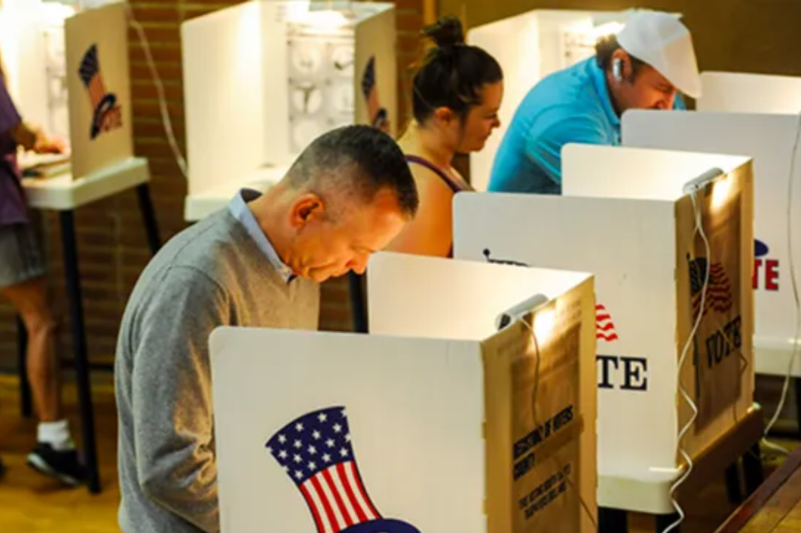
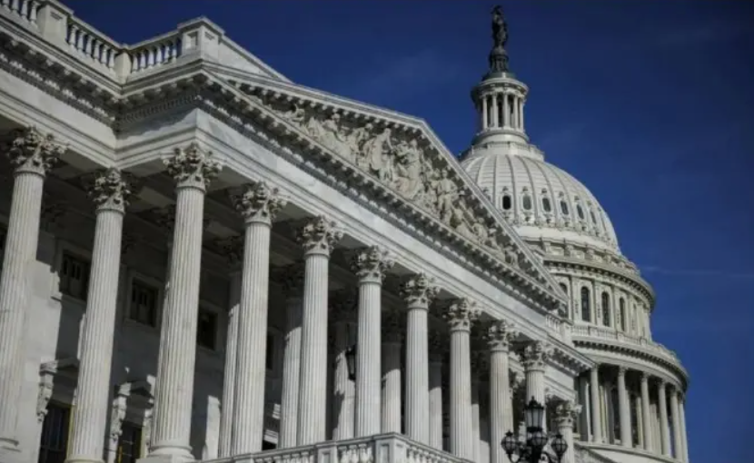
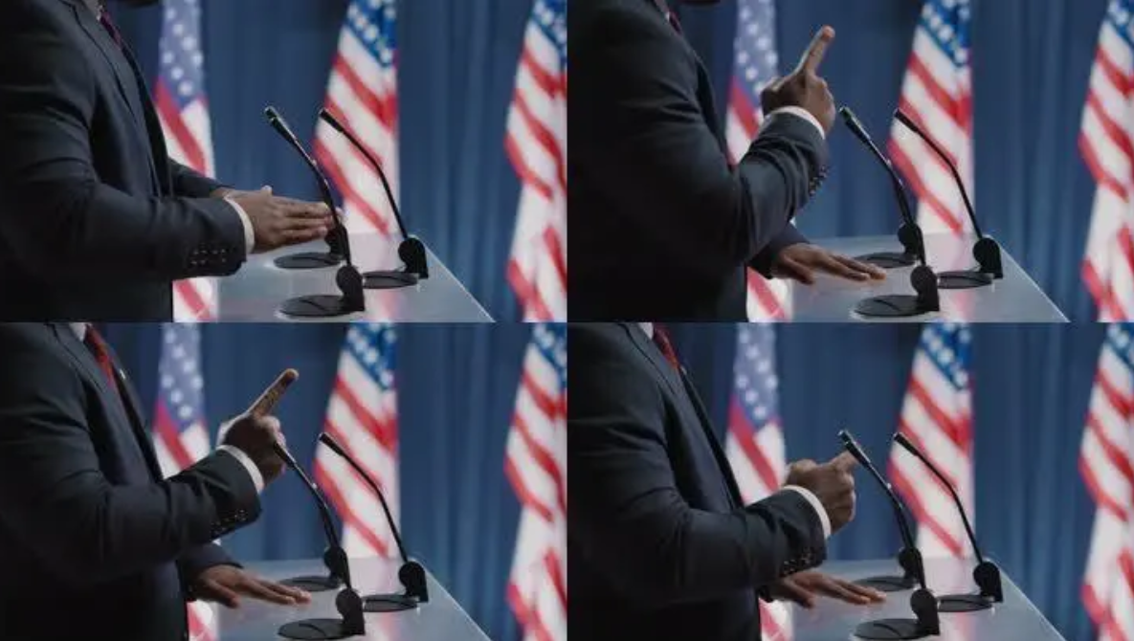
Where to start?
- Background
Individuals
Candidate Committees
President Candidate
Contribute to
Favor & Contribution
@Shanghai University

Slide 4
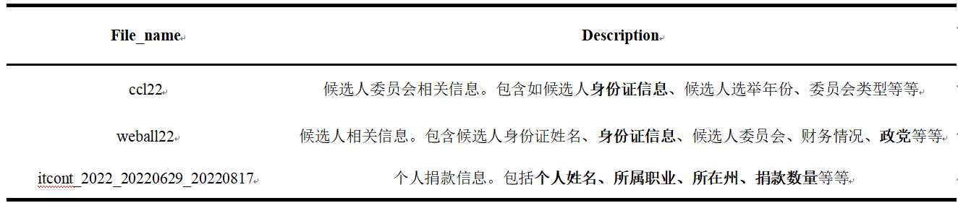
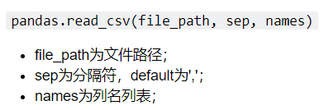
Where to start?
- Datasets
@Shanghai University

Slide 5
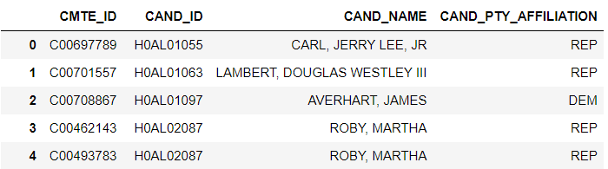
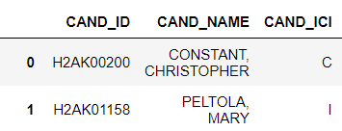
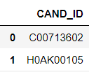
Where to start?
- Charts Merge
无候选人姓名
.....（诸多候选人信息）
.....（诸多委员会信息）
weball22
ccl22
@Shanghai University

Slide 6
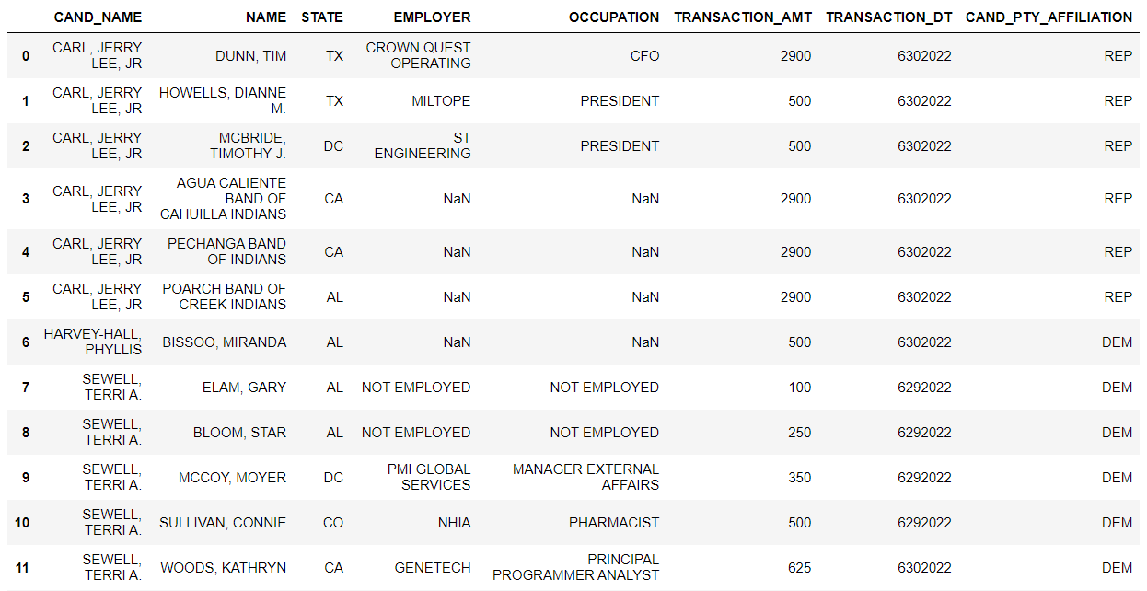
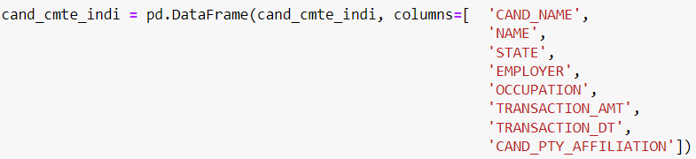

Slide 7
@Shanghai University
02
Data Process & Analysis
- 填充空值
- 分析数据
Part Two
Notes:
在本文中，我们探索并比较了Word、PDF、图片格式的简历文件信息提取方法，在后续项目中，将结合PaddleNLP的信息提取技术，尝试将非结构化的简历文件，提取成标注文件指定的格式，并验证性能

Slide 8

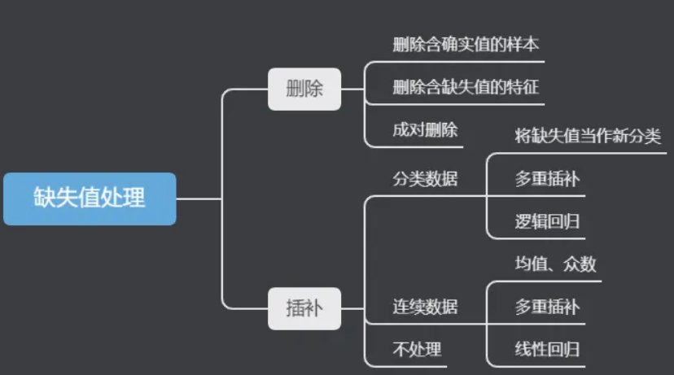
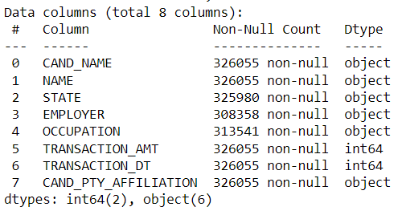
Data Process & Analysis
- 空值填充
@Shanghai University

Slide 9

Data Process & Analysis
- 空值填充
@Shanghai University

Slide 10
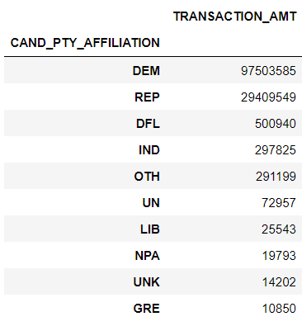
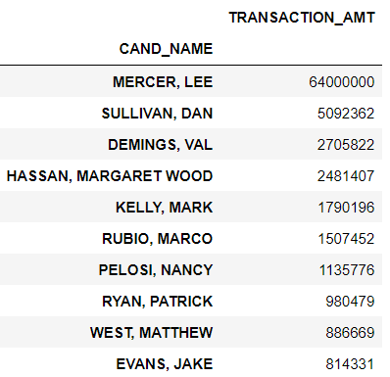
Data Process & Analysis
- 数据分析
党派情况
候选人情况
？
@Shanghai University

Slide 11
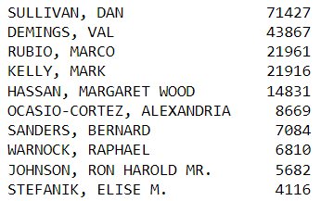
Data Process & Analysis
- 数据分析
Total number: 326,055
@Shanghai University

Slide 12
@Shanghai University
03
Data Visualization
Part Three
Notes:
在本文中，我们探索并比较了Word、PDF、图片格式的简历文件信息提取方法，在后续项目中，将结合PaddleNLP的信息提取技术，尝试将非结构化的简历文件，提取成标注文件指定的格式，并验证性能

Slide 13
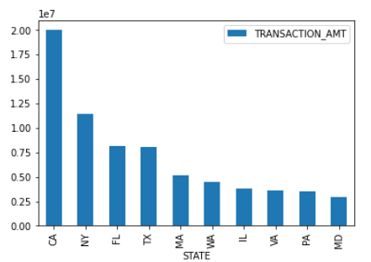
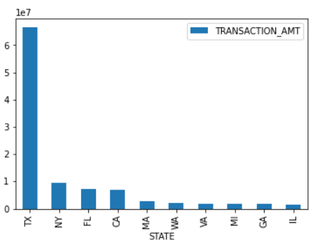
Data Visualization
Swing State
Data of 2020
Data of 2022
@Shanghai University

Slide 14
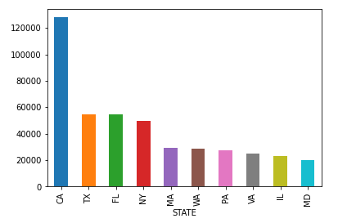
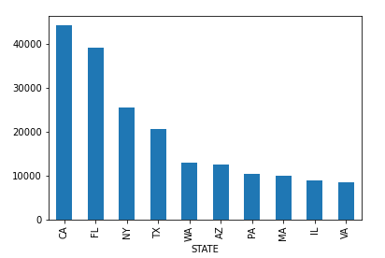
Data Visualization
Data of 2020
Data of 2022
@Shanghai University

Slide 15
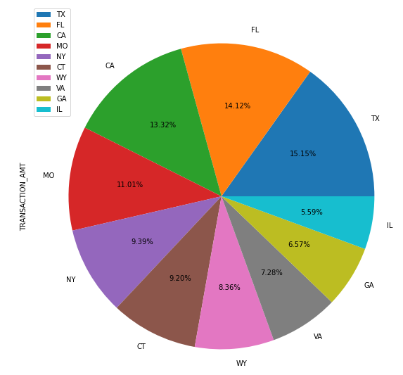
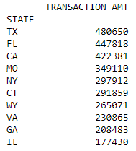
Data Visualization
Sullivan Dan
@Shanghai University

Slide 16
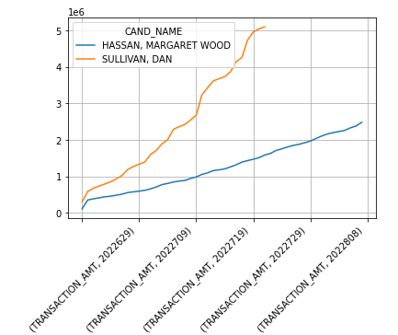
Data Visualization
@Shanghai University

Slide 17
Future Tasks
- 使用k-means聚类对各个州捐款额进行聚类分析；
- 美国贫富差距建模分析；
- 通过选民信息计算可能的选举概率；
- ... ...
@Shanghai University

Slide 18
Share what you learnt~
@Shanghai University

